Slide 1
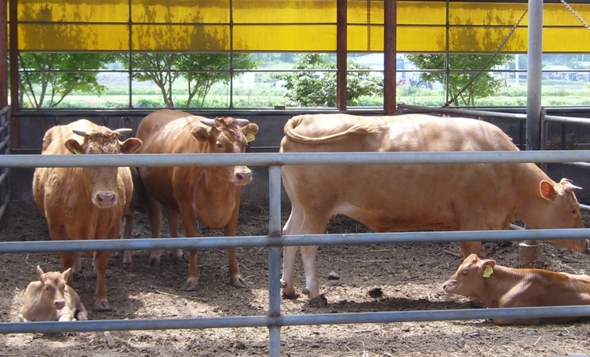
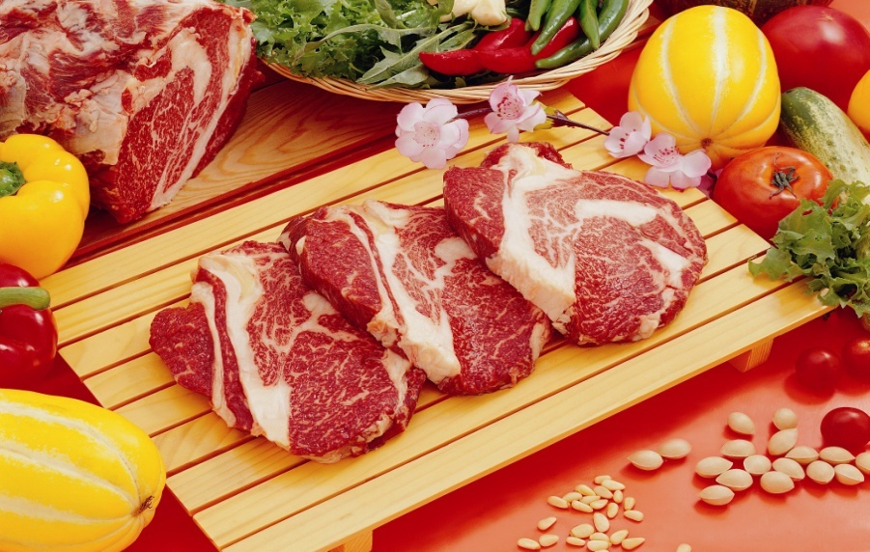
고급육단계별 사양관리
GMD 김종하

Slide 2

1
고급육 단계별 사양관리

Slide 3
한우 산업의 현황과 문제점
FTA확대에 따른 수입육 증대
(소고기 자급률 하락( 2019년 39% 예상), 2023년 수입관세 0% 시작 )
무허가 축사 유예기간 만료 (2018년 3월24일)
부정청탁 및 금품등 수수의 금지에 관한 법률(김령란법)에 따른 소비 위축
육량/육질 평가 기준 변화 예고
(근내지방의 품질과 육색, 지방색, 조직감등 강화)
한우 사육 두수 및 농가의 급격한 감소 (소규모 번식농가 급감)
송아지 및 지육 가격 변화폭 클 것으로 예상
국제 사료 원재료 상승
기업형 한우 사육 확대
조사료 수급 불안

Slide 4
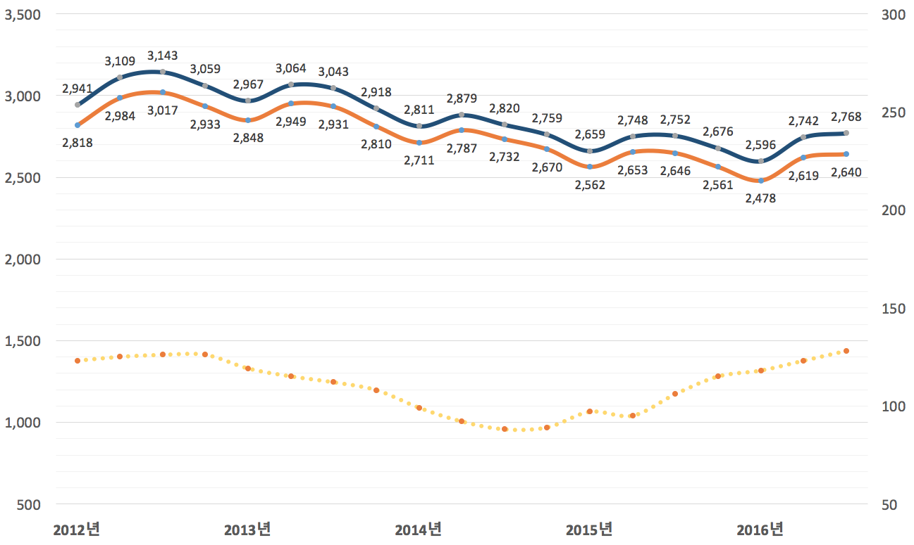
한우산업 현황_ 1) 한우 사육두수 현황
사육두수(천두)
사육두수(천두)
한육우 사육두수(천두)
한우 사육두수
육우 사육두수
자료: 통계청
20두 미만 사육 가구수 지속 감소, 2016년 사육 가구수 76천가구
사육두수 2012년 3,017천두 최고점 이후 2016년 현재 264만두로 지속적 감소

Slide 5
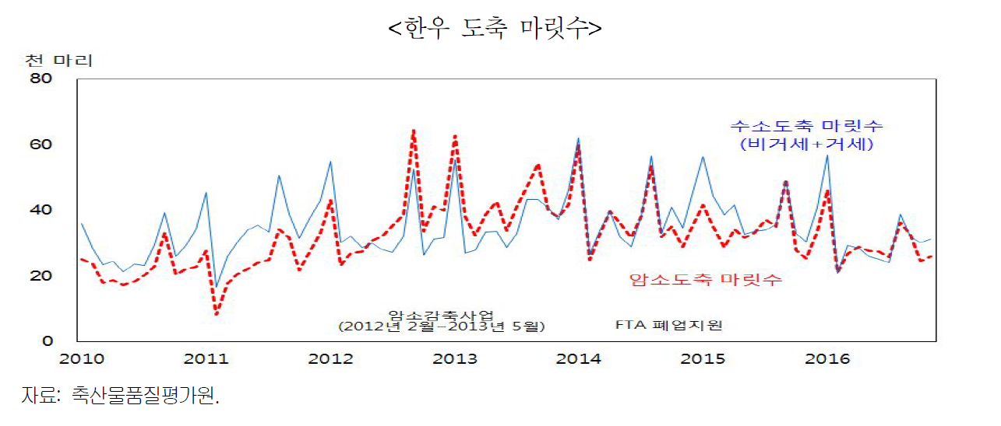
Ⅰ
한우산업 현황_ 2) 한우 도축 현황
한우암소 32만 3천마리(전년대비 14.8%감소),거세우 32만 4천마리(20.3%감소,수소 1만9천마리(18.9% 감소)

Slide 6
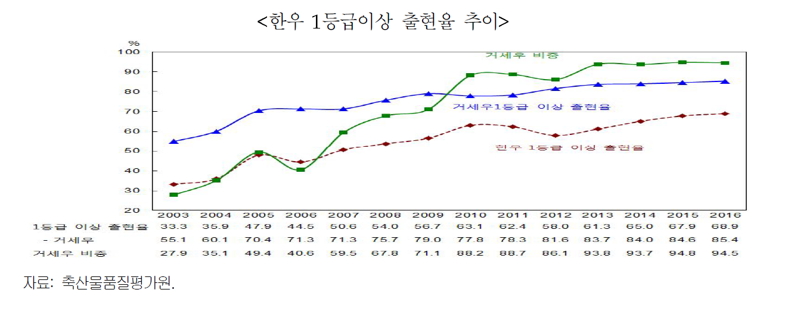
Ⅰ
4. 한우산업 현황_ 3) 한우 1등급이상 출현율 변화추이
거세우 비중은 94.5%로 대부분 거세출하
한우 1등급이상 출현율은 2015년보다 1.0%p 상승한 68.9%

Slide 7
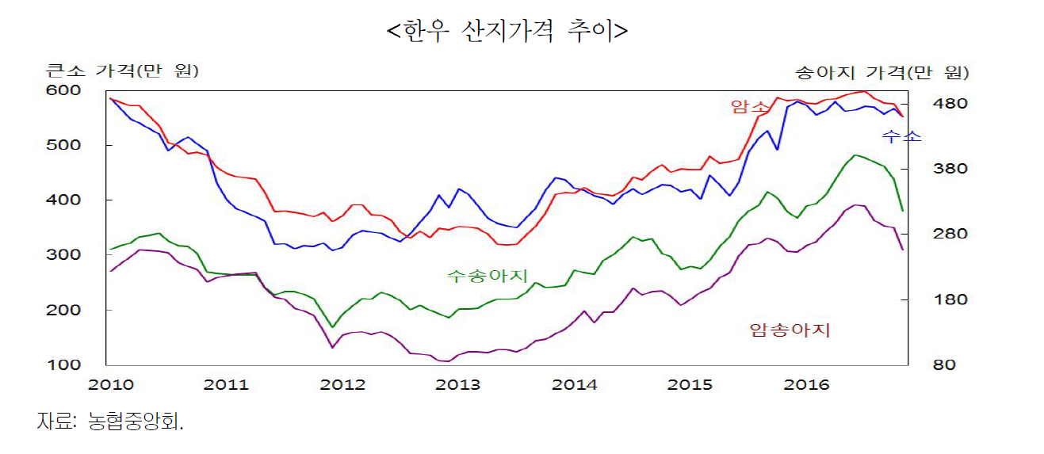
Ⅰ
한우산업 현황_ 4) 한우 산지가격 변화추이
청탁금지법 시행이후 도매가격 약세로 송아지 가격 또한 하락 전환
수송아지 가격 306만원, 암송아지 264만원 전후 형성(6~7개월령)

Slide 8
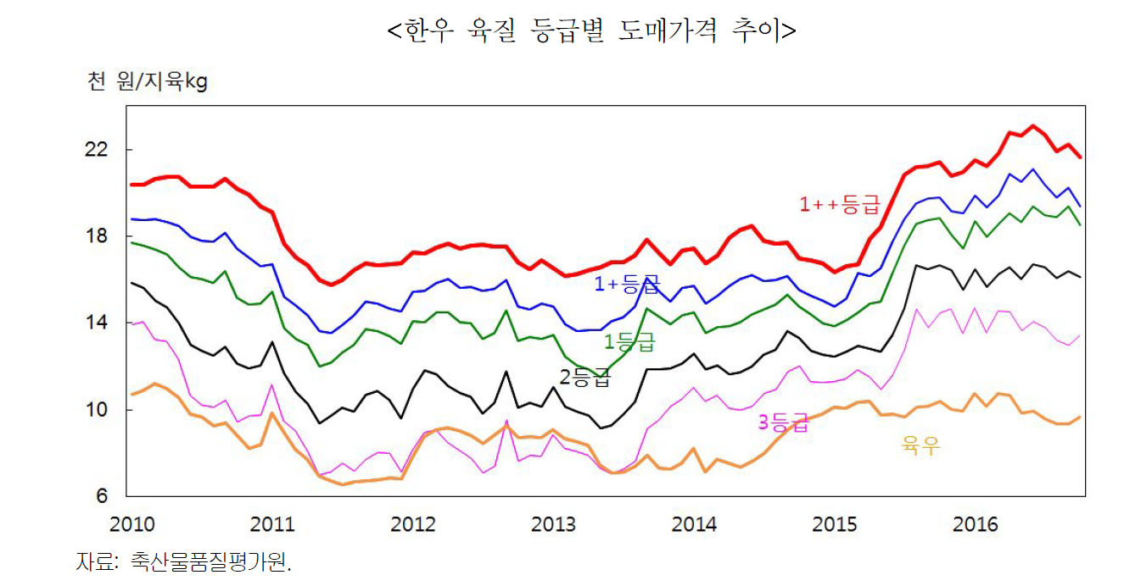
Ⅰ
한우산업 현황_ 5) 한우 육질등급별 도매가격 변화추이
도축감소에도 불구 수요감소로 한우 1등급 도매가격 15,668원
2~3등급 평균 도매가격은 2015년보다 14~16% 하락한 11,300~13,300원 형성

Slide 9
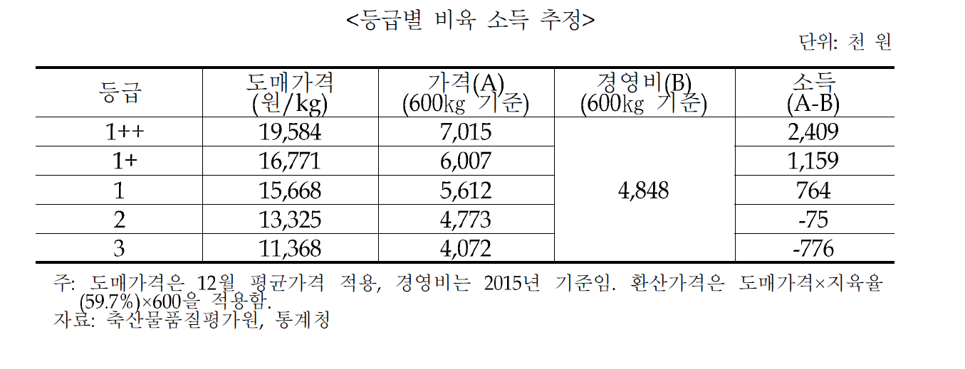
Ⅰ
한우산업 현황_ 6) 한우 등급별 비육소득 추정
한우도매가격 기준으로 2등급 이하에서 경영비보다 낮았으며
1등급이상 소득은 전년 비해 50만원이상 낮음

Slide 10
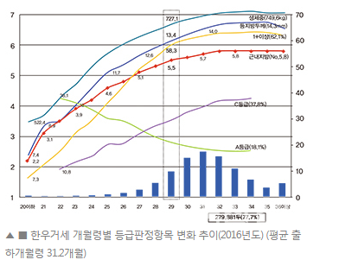
한우산업 현황_ 7) 한우 등급 판정 추이

Slide 11
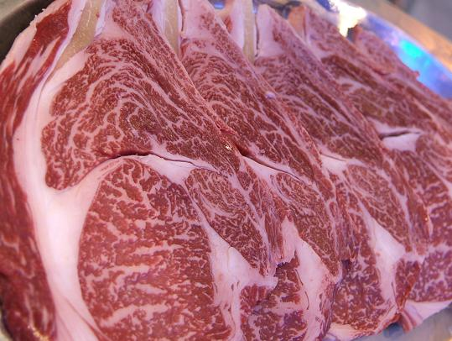
한우 고급육이란 무엇인가?
우리나라 사람이 좋아하는 풍미와 맛을 갖춘 품질이 좋은 고기
ㅇ 한우고기의 풍미와 맛
- 올레인산, 필수아미노산
ㅇ 숙성과 근섬유
- 사후강직, 강직해지, 숙성
ㅇ 상강육 : 근육사이에
서리처럼 지방이 박힌 고기

Slide 12
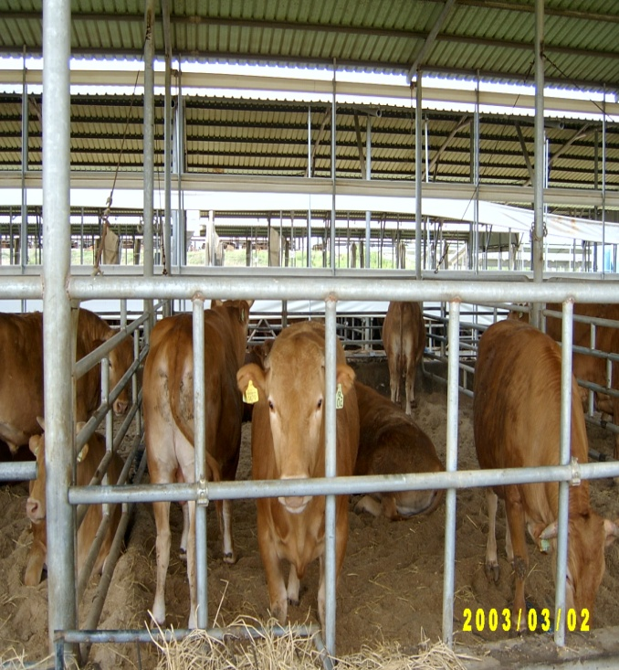
고급육 생산을 위한 기본조건
가. 성장과 발육특성에 대한
올바른 이해
나. 우량 밑소의 선택
다. 거세실시
라. 성장단계별 적정 사양관리

Slide 13
한우의 경제형질과 유전력
형질의 종류 | 유전력
산육형질 (증체, 사료효율 등) | 30-40%
육 질 (상강도, 연도, 등심단면적 등) | 50-70%
번식형질 (분만난이도, 번식률 등) | 10-20%
20% 이하 : 낮은 유전력, 20-40% : 보통 40% 이상 : 고도의 유전력

Slide 14
한우 사육시 요인별 중요도
요 인 별 | 중요도
밑소의 유전능력 (혈통) | 40-50%
환경(축사) 조건 | 10-15%
사 료 | 15-20%
사양관리 (사육기술) | 20-25%

Slide 15
한우 고급육 생산도
혈통
발육상태
건강상태
시기
방법
밑소 선발
거 세
비육기간
출하월령
초음파
소화기관
근육
골격
육질개선
미량물질
마블링 및
출하
육성기 및
큰소비육
조사료∨
농후사료
휴약기간
스트레스
절식
TMR
사료의
가공형태

Slide 16
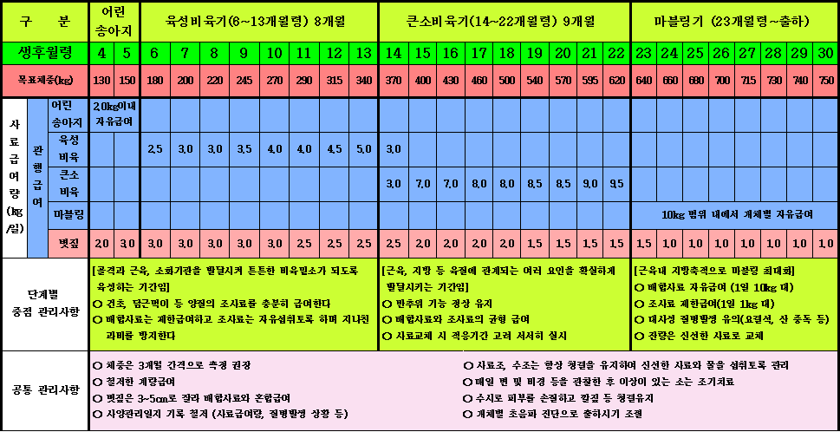
일반적인 표준 거세비육 프로그램

Slide 17
고급육 급여방식 비교 (배합사료, TMR)

Slide 18

사양관리 3대 중점사항
증체의 균일화
체형의 대형화
비육장애 방지

Slide 19
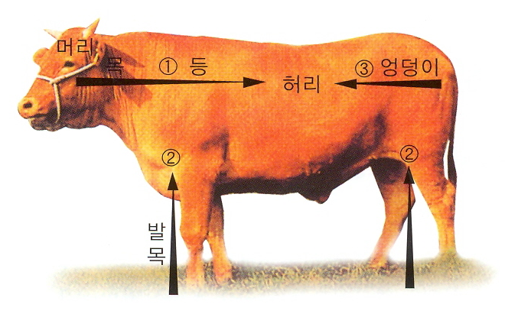
소의 조직 성장 순서
골격이 발달해야 지육중량이 많이 나간다.

Slide 20
한우 월령에 따른 체조직의 발육
체조직 육질 발육 |  |  |  |  |  | 생 체 중(4~21)
 | ` |  |  |  | 살 코 기(3~11~18)
 |  |  |  |  |  |  |  |  |  |  | 내장지방(11~16~21)
 |  |  |  |  |  |  |  |  |  |  |  |  | 등심지방(13~19~24)
 | 골 격(-1~5~11)
 |  | 소 화 기 관(0.6~12)
 |  |  |  |  |  |  | 제1, 2위(반추위)
월령 | 0 |  | 2 | 4 |  | 6 |  | 8 | 10 | 12 |  | 14 |  | 16 | 18 | 20 | 22 |  |  | 24 | 26~30
사육단계 | 도입기 |  |  |  |  |  |  | 육성기 |  |  |  | 비육전기 |  |  |  | 비육중기 |  |  |  |  | 마무리
중점사항 | 스트레스회복 환경적응, 안정 |  |  |  |  |  |  | 골격,소화기 발달 강건한 기초체형 형성 |  |  |  | 조/농비 균형 섭취량 최대화 일당증체량 극대화 |  |  |  | 섭취량 피크 유도 근내지방 침착 최대화 |  |  |  |  | 근내 지방 침착 완성 육질향상
Notes:
각 조직의 발육을 모식화 한 것으로써
골격의 경우 태아에서부터 발육을 시작하여 5개월령에 최고 발육점을 보이고, 11개월령까지 발육이 왕성한다.
소화기관의 경우, 0.6개월령부터 발육하여 12개월령까지, 특히 반추위는 3개월령부터 13개월령까지 성장하며 8개월령에 최고의 발육을 보인다.
다음으로는,
생체중은 생후 4개월령부터 21개월령까지, 살코기는 3개월령에서 18개월령 까지, 지방은 생후 11개월령부터 발육하여 내장지방이 먼저 발육하고
등심지방은 13개월령~24개월령까지 발육된다.
소는 발육특성에 의해 뼈, 내장, 소화기관 등 대부분이 성장 완료되는 12개월령까지의 육성기와 근육사이나 근육내 지방이 침착되어 육질이 개선
되는 13개월령 이후의 비육기로 구분할 수 있다.
도입기는 5~6개월령으로 외부로부터 송아지를 구입하는 시기로써, 이동에 따른 스트레스 회복시키는 단계이고, 새로운 환경에 대한 적응 및 안정을 중점적으로
사양관리하여야 합니다.
외부로부터 송아지를 구입시에는 도착첫날 양질의 건초(즉, NDF(건물섭취량) 낮고 ADF(소화율) 낮은 조사료)와 신선한 물만 자유급여를 시키고, 도착 당일 거세를 실시하여야 하지만
체온이 높거나(40℃이상)일 때는 거세를 연기한다.
육성기인 8개월령에서 12개월령까지으로 이 단계에서는 비육을 준비하는 단계로써, 골격, 소화기를 발달시키고, 강건한 기초 체형을 형성토록 한다.
양질의 화본과 건초(티모시, 톨페스큐, 옥수수, 수단그라스 등)와 알팔파베일(조단백질(14~17%) 높음, Ca 높음, 베타-캐로틴 함량이 높음, 기호성 좋음, 반추위에서 분해속도가 빠름)
단점 연변/설사 유발(분해속도가 빠름), 사포닌함량 높음(고창증 발생원인)은 규정량 이상 급여함.
비육전기는 14~18개월령으로, 섭취량을 최대화하기 위해서 각종 스트레스 요인을 최대한 방지시킴
비육중기는 19~24개월령으로 근내 지방 침착이 최대화할 수 있도록 사양관리하여야 한다.
비육마무리인 26~30개월령으로 근내 지방 침착이 완성되는 시기로써, 육질을 향상시키는 단계입니다.

Slide 21
송아지 성장과 관리
적정
체중
육성기 과비
육성기 저영양
송아지단계 질병
6개월령 미만의 호흡기는 비육후기 증체 및 사료효율에 영향을 미침
이유
15개월
분만
월령

Slide 22
좋은 송아지 고르기
균일>월령>체중
크기 – 체고측정(자신의 신체부위와 비교)
균형감 있는 체형
  등선이 곧은 것 , 곧은 다리, 목이 처지지 않음
  배가 처지지 않은 송아지
  체폭, 체심이 큰것, 갈비폭이 넓은 것
  피부가 탄력이 있는것 – 당겼을때 쉽게 늘어나는 것
각부위 상대적 발육 정도
  상대적을 머리가 큰것 - 발육불량
지방부착상태 점검(요각,미근부,등) – 모질도 함께
체중보다 월령이 중요하다

Slide 23
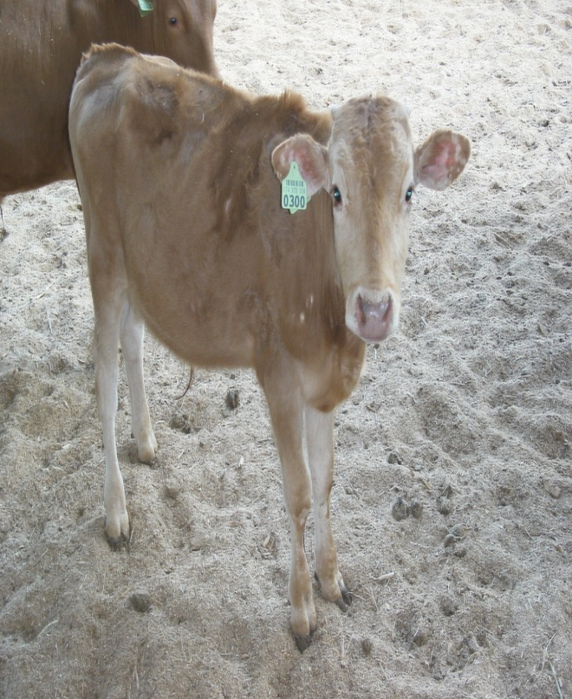
고급육 사양관리 (성장기별)
가. 어린송아지(송아지 입식)
1) 출생후 생후 5개월령
평균체중 150kg 내외로 구분
2) 입식첫날 : 양질의 조사료,
깨끗한 물 급여
3) 과급 설사에 유의, 점진증량
4) 일당증체량 0.8-0.9kg 유지

Slide 24
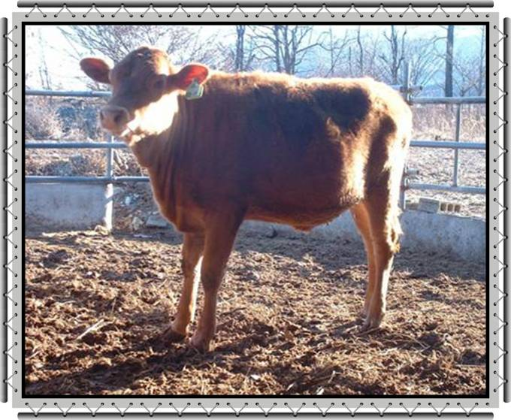
육성기 관리 우수 송아지 모습
뱃고래가 크고, 활기차며, 호기심이 많다.

Slide 25
胸腺의 발달 (1)
- 척추동물에서 호르몬을 분비한다고 여겨지는
내분비선 (태어날 때 부터 작은 것은 질병에 걸리기
쉽고 재발이 쉬움)
- 분만 전 2달간 양질의 단백질 급여가 크기 성장

Slide 26
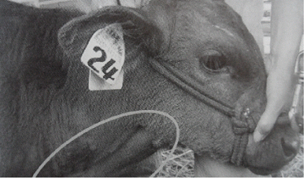
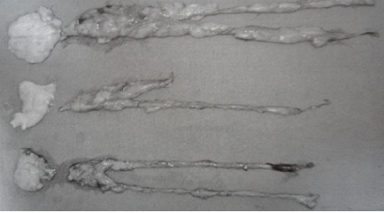
胸腺의 발달 (2)
구분 | 두수 | 흉선 스코아
 |  | 평균치 | 1.5미만 비율
개선 전 | 11 | 1.67 | 54.5%
개선 후 | 25 | 2.16 | 8.0%

Slide 27
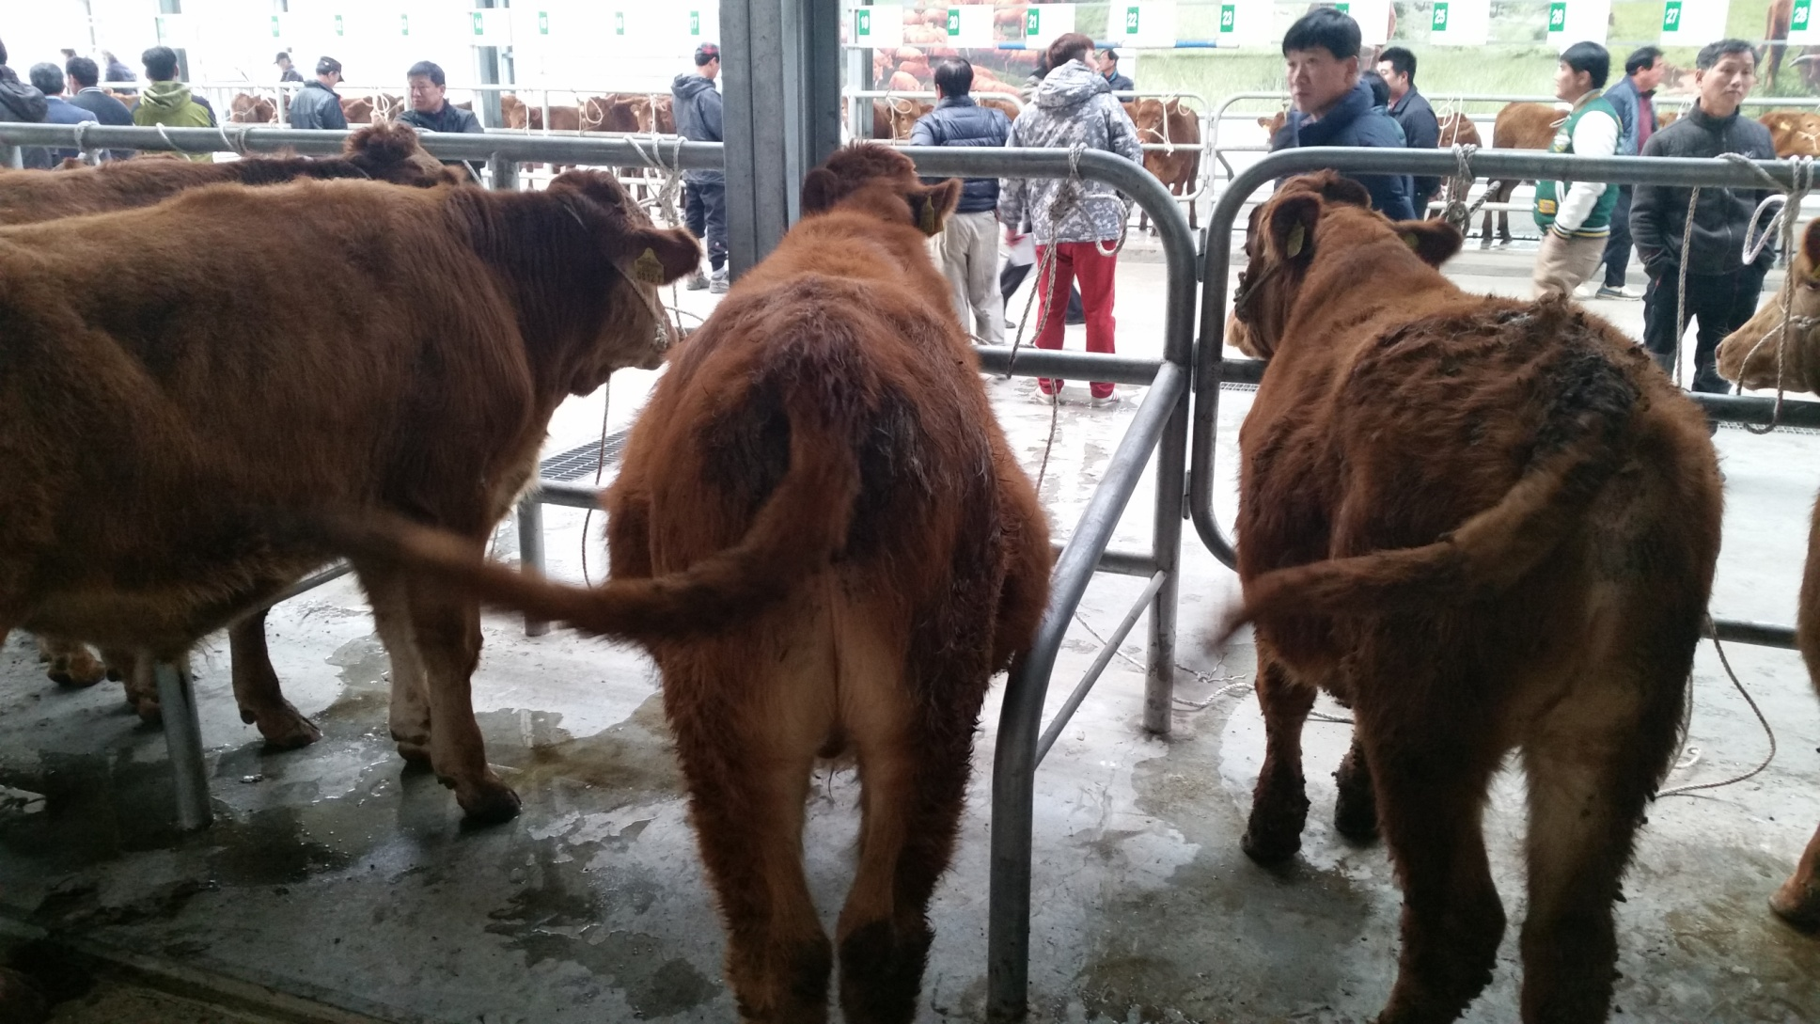

Slide 28
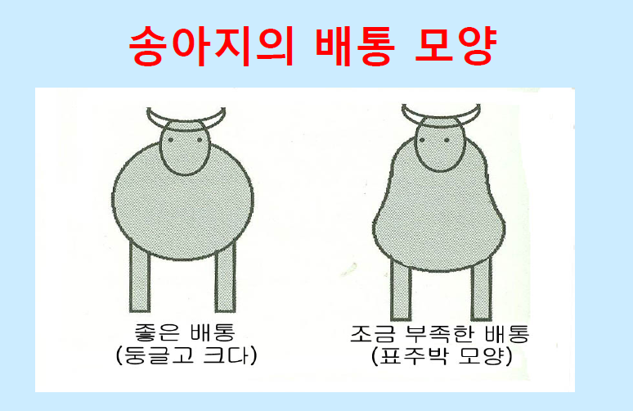

Slide 29
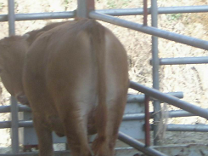
비만한 송아지
29/71
미침 (尾枕)
미침이 있는 송아지는 복강내 지방과 근간지방이 형성

Slide 30
입식송아지의 사료섭취량

Slide 31
도입기 사료급여 방법
입식 첫날 : 건초와 신선한 물 급여
2일 - 7일 : 도입기사료 0.5-1.0kg
8일 - 11일 : 3kg까지 증량급여
12일 이후 : 무제한 급여
건초 무제한 급여, 분변상태 관찰

Slide 32
1. 육성기 사양관리

Slide 33
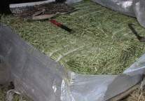
육성기 사료급여 기준
월령 구분 |  | 6 | 7 | 8 | 9 | 10 | 11 | 12 | 13
체 중 (Kg) |  | 177 | 200 | 223 | 247 | 273 | 299 | 328 | 360
일당증체량(Kg/일) |  | 0.8 ~ 0.85
배합사료 TDN(%) |  | 69
배합사료 CP(%) |  | 14
사료 급여량 (kg/일) | 배합사료 | 2.5 | 3.0 | 3.0 | 3.5 | 4.0 | 4.0 | 4.5 | 5.0
 | 양질의 건초 | 자유채식
농후사료 제한(1.4% 체중)
양질의 건초 충분히 섭취
반추위 발달, 골격발달

Slide 34
양질의 조사료
양질의 조사료란?
많이 먹을 수 있는 조사료 (사료량 정도)
소화율이 높은 조사료
영양성분이 우수한 조사료
조사료의 역할
  1위 및 소화기관 발달, 골격발달
  후기 섭취량 유지(밥통을 키움)
  부족 시 비육기 때 소화기 장애, 간장장애, 요석증
  내장 및 근육 사이에 지방침착을 막아줌.

Slide 35
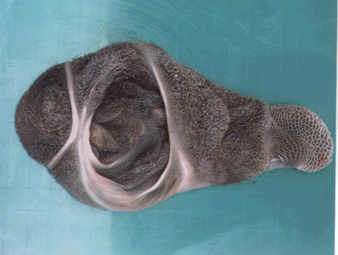
거세한우 반추위의 용적변화

Slide 36
육성기 조사료의 중요성
사료중 NDF비율
30∼35% 이상
사료내 섬유소
함량 저하
조사료 다량섭취
운동량 증가
제1위내
프로피온산 발효로 전환
제 1위내
초산발효 우세
혈당치 증가
성장호르몬 분비 억제
혈당치 감소
성장호르몬 분비 촉진
조기 지방 교잡
진전
뼈와 근육이
집중적으로 발육
등심단면적 및
출하체중 감소
등심단면적 및
출하체중 증대

Slide 37
양질의 조사료 급여 효과
반추위 용적을 증가(소화기관)
골격 발달(볏짚X, 양질의조사료O)
PH를 적정 수준으로 맞춤
  미생물량 및 소화 효율증가 : 일당 증체량
  속을 편하게 해서 후기섭취량 유지
760kg 이상을 만들기
위해서는 반드시 투자

Slide 38
마블링의 생리적 단계
세포수 증가
지방합성 및 축적 개시
지방교잡
핵
지방적
증식인자
분화촉진인자
지방 합성원료

Slide 39
근내지방 축적 기전
지방세포 숫자 증가
- 영향 요인: 유전능력, 거세, 영양 (에너지 공급 수준, 비타민 A 수준 등)
세포 수 증가
-결정
-분화
-줄기세포
-전구지방세포
지방세포
2) 지방세포 크기 증가
- 영향 요인: 유전능력, 거세, 영양 (에너지 공급 수준, 비타민 A 수준 등), 사육기간
세포 크기 증가
지방세포
Notes:
먼저 근내지방 축적 증진기술 입니다. 수입육과의 차별화를 위해서는 어느정도까지 근내지방도를 유지하는 것은 필요합니다.
근내지방 축적 과정은 2개의 과정으로 이루어집니다
지방전구세포 숫자 증가가 먼저 이루어집니다
그 다음 중성지방의 축적량 증가로 인하여 지방세포의 크기가 증가하게 됩니다.
이 두 과정에는 유전능력,거세,영양 조건, 사육기간등이 영향을 미칩니다.
이러한 요인들에 대하여는 추후 좀더 구체적으로 설명 드리겠습니다.

Slide 40
지방세포 신생을 위해
12개월령 ~ 15개월령 지방세포 신생
지방침착 없이(지방세포크기), 지방세포의 분화시키고, 과비 시키지 않아야
보상증체의 원칙을 지킬 수 있으려면 규정량 급여 준수 – 농후사료 < 조사료
  후기 섭취량을 최대한 늘리수 있게
  내장, 복강지방 침착 – 반추위 운동성 저하
  혈액중 유리, 중성지방산 증가 – 섭취량 감소

Slide 41
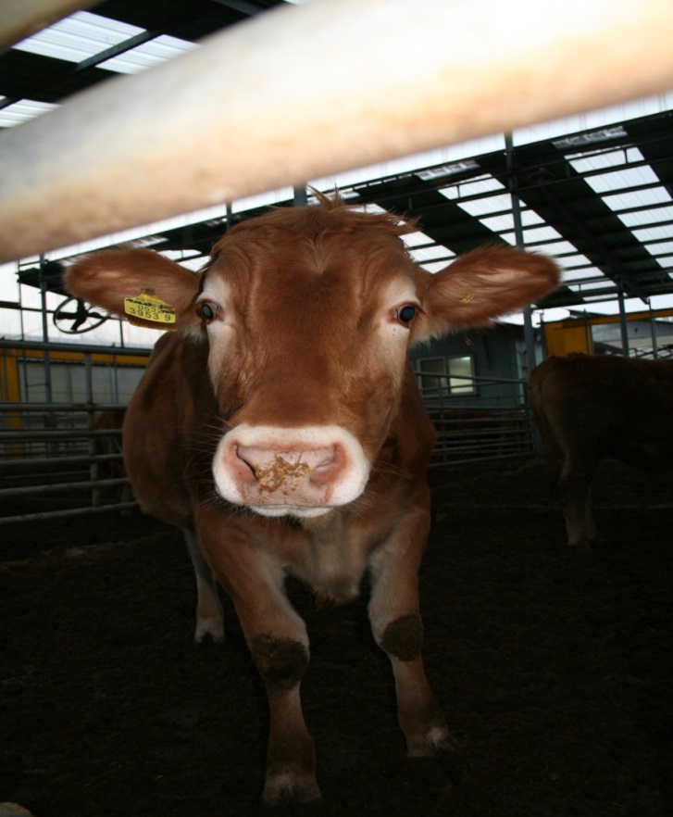
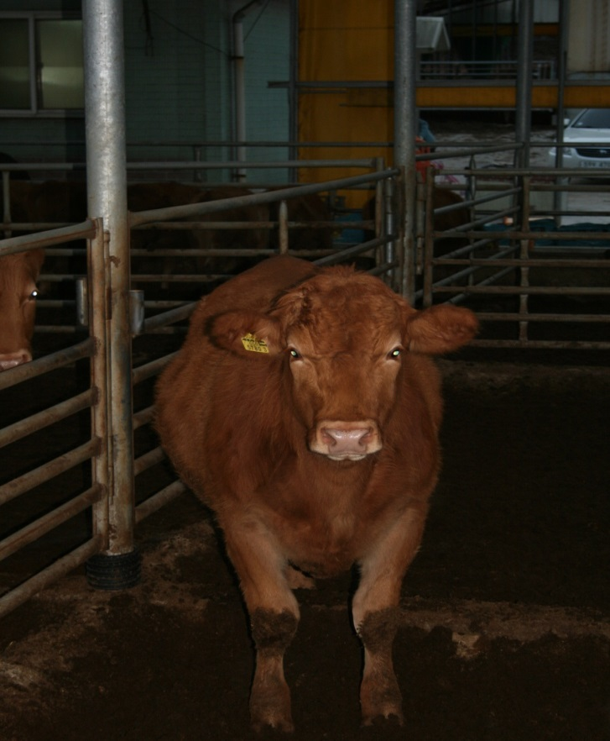
이상적인 14개월령 체형
체형이 균형을 이루고 배통이 옆으로 발달

Slide 42
2. 비육전기,중기 사양관리

Slide 43
비육전기,중기 사료 급여 기준
월령 구분 |  | 14 | 15 | 16 | 17 | 18 | 19 | 20 | 21
월말체중 (Kg) |  | 387 | 418 | 448 | 479 | 509 | 540 | 570 | 600
일당증체량(Kg/일) |  | 0.9~1.0
배합사료 TDN(%) |  | 71
배합사료 CP(%) |  | 13
사료 | 배합사료 | 7.0 | 7.5 | 8.0 | 8.5 | 9.5 | 10.0 | 10.0 | 10.5
급여량
(kg/일) | 볏짚 | 3(건초) 1(볏짚) | 2(건초) 1.5(볏)) | 1(건초) 2(볏짚) | 2.5 | 2 | 1.5 | 1.5 | 1.5
볏짚으로 교체
배합사료 1.9% 체중
장기, 뼈 마무리 - 급격한 지방 축적 방지 (비육 완충기)
정육 생산 극대화, 마블링 준비

Slide 44
비육전기,중기 사양관리
(14개월 – 21개월)
건물 섭취량 최대화
근내 지방 세포 분화 최대화
일당 증체량 극대화

Slide 45
비육 전기,중기 사양관리 핵심
비육전기와 조사료 규정량 준수
사료조가 비었으면 조사료 추가 급여
한번 형성된 우군 및 우방은 변경하지 않음
바닥의 깔짚은 자주 보충하여 준다
사료조와 물통의 청결유지 철저
온도 보다는 환기 유의, 환경스트레스 금물
대형 선풍기를 이용한 바닥관리 효과적
분변상태 점검, 조/농비율 점검
사료급여횟수 증가(비육전기/비육중기)

Slide 46
비육전기,중기 사양관리가 중요하다!
관리항목 | 내용
충분한 사료섭취 | 급여량, 급여회수, 사료조 크기, 사료내 고소화 섬유소 함량, 물의 양과 질
건전한 반추위 발효 촉진 | 조/농 비율, 섬유질함량, 조사료의 길이, 곡류 입자도, 물의 양과 질
스트레스 예방 | 인위적, 환경적, 우군내 사회적
질병예방 | 빈번한 관찰과 신속한 대처

Slide 47
스트레스의 약영향
비육중 각종 스트레스
흥분, 공포
질병, 환경온도
아드레날린 분비 증가
지방 및 글리코겐의
분해에 의한
간장 및 근육 중
글리코겐 농도 감소
수송, 절식, 피로
지방 교잡
형성 억제
근육중 젖산
농도감소
암적색육
발생
고기의 pH
저하 억제
근육중의
산소부족

Slide 48
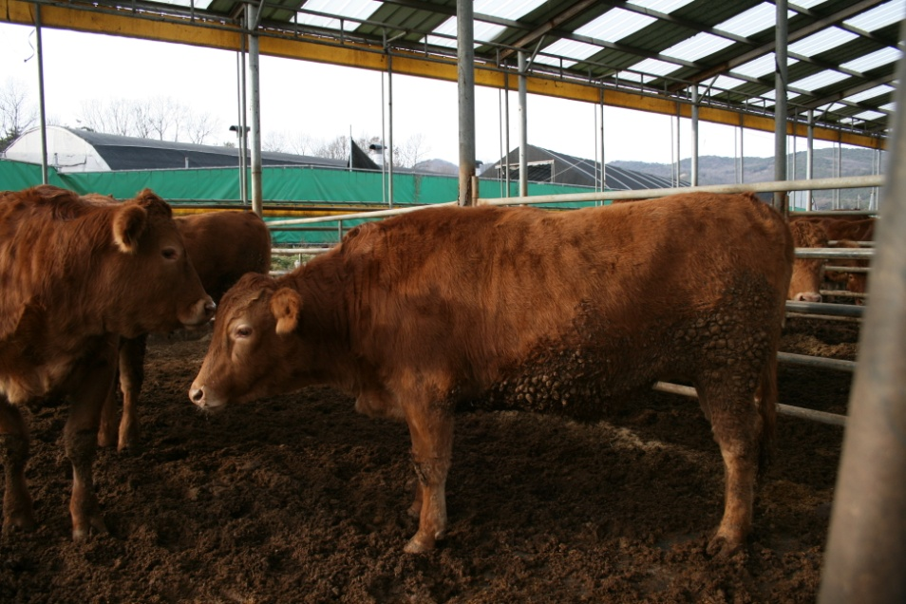
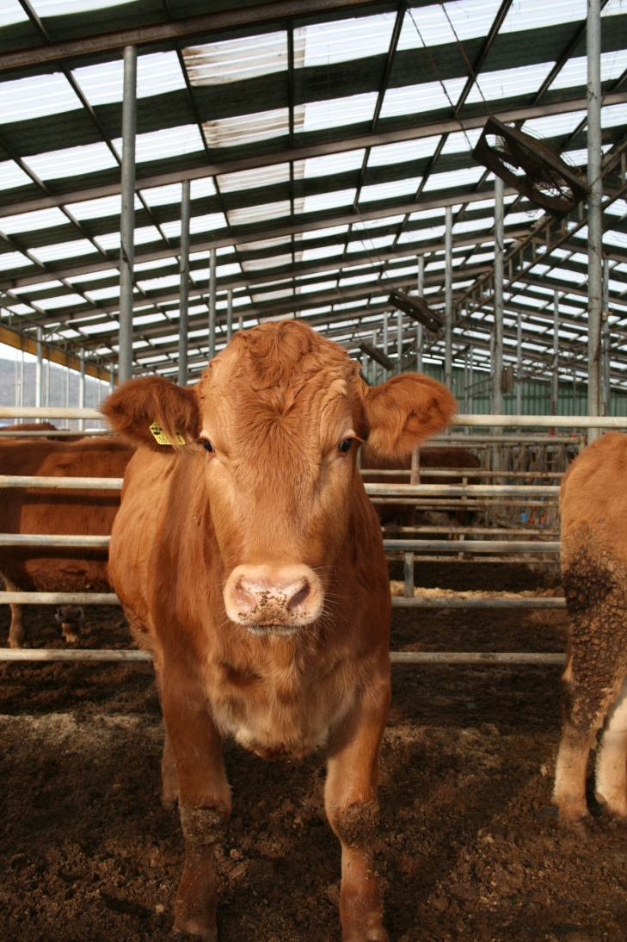
이상적인 18개월령 체형
후구발달 (증체), 앞 차돌 발달(근내지방)

Slide 49
3. 비육말기 사양관리

Slide 50
비육말기 사료 급여 기준
월령 구분 |  | 22 | 23 | 24 | 25 | 26 | 27 | 28 | 29
월말체중 (Kg) |  | 626 | 649 | 670 | 690 | 710 | 728 | 745 | 760
일당증체량(Kg/일) |  | 0.8~0.6
배합사료 TDN(%) |  | 74
배합사료 CP(%) |  | 11
사료 | 배합사료 | 10 | 10 | 9.5 | 9.5 | 9.5 | 9.5 | 9.0 | 9.0
급여량
(kg/일) | 볏짚 | 1.5 | 1 | 1 | 1 | 1 | 1 | 0.5 | 0.5
일당증체량 – 0.8~0.6kg 유지
- 농후사료 절대 섭취량 유지
근내 지방도 계속 증가

Slide 51
비육말기 사양관리 핵심
안정적 섭취량 유지
  배합사료 섭취량 기복 최소화
  마지막까지 섭취량 유지
  9.5kg로 마무리 까지
철저한 환경 관리
  바닥 : 먹고 눕게~
  환기 : 냄새 없이~
  음수 : 제한 없이~

Slide 52
비육말기의 사양관리
비육후기는 농후사료 섭취량의 기복이 나타나기 쉬운 시기
사료 섭취량, 증체량이 자연적으로
(서서히) 감소하도록 사양관리
증체량은 유지 요구량이 증가하기 때문에 농후사료 섭취량이 유지되어도 서서히 감소
사료 섭취량, 증체량이 급격하게 감소하지 않도록 세심한 관리

Slide 53
비육말기의 사양관리
사료 섭취 중지가 발생하지 않도록 세심한 관리 및 관찰
사료 섭취 중지는 육성기와 비육전기 때 사양관리 잘못으로 발생
사료 고르기 실시(최소 하루에 4번 이상)
- 사료 먹고 남겨놓은 농후사료나 조사료를
쓸어 모아 주는 것
- 사료 고르기를 할 때마다 소는 사료조에 와서
조금씩 섭취
급수조는 깨끗하게 유지
- 물의 질과 양은 육질에 영향을 미침

Slide 54
비육말기 사료급여 방법
농후사료는 자유채식
아침급여 사료가 저녁때 조금 남아 있는 정도 (약 0.5kg정도)
농후사료 섭취량 기준은 대개 8~9kg정도
조사료는 볏짚으로 제한 급여
볏짚 급여량은 1.0~1.2kg정도 유지
비육후기 초기의 농후사료 섭취량은 다소 높게 유지 (9.0~9.5kg)
출하시기가 가까워지면
-농후사료 섭취량은 8.0kg정도 또는 그 이하까지
(대개 7~8kg) 감소
-일당 증체량도 0.3~0.4kg정도까지 감소

Slide 55
비육 마무리기 스트레스는 육질향상의 최대의 적
가축이 스트레스를 받을 때 분비하는 호르몬은 체내 지방분해를 증가시켜 근내지방이 축적되는 것을 방해한다
추위/더위/소음/구타/우방이동….

Slide 56
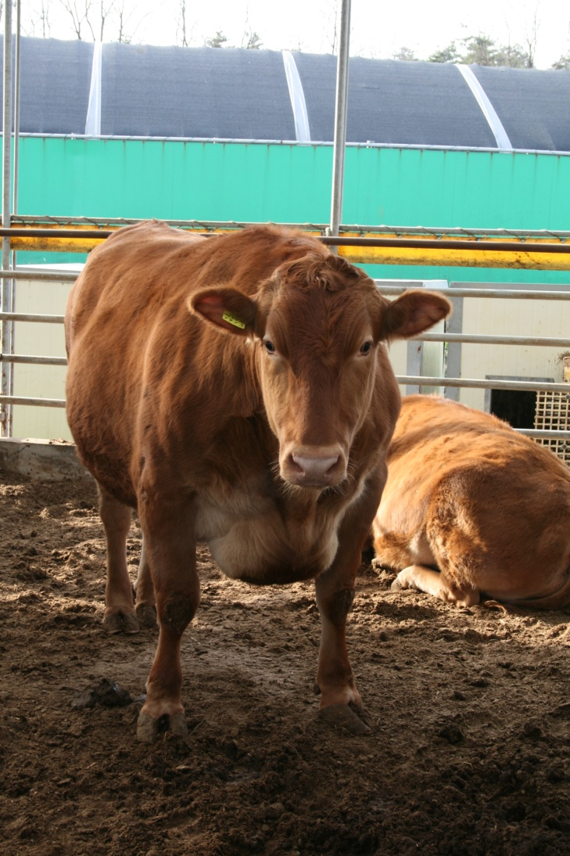
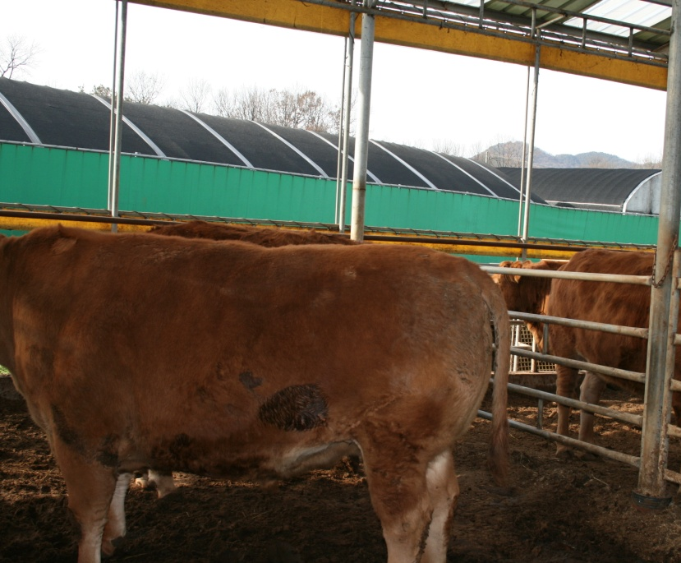
이상적인 30개월령 체형
앞 차돌 발달. 후미 발달

Slide 57
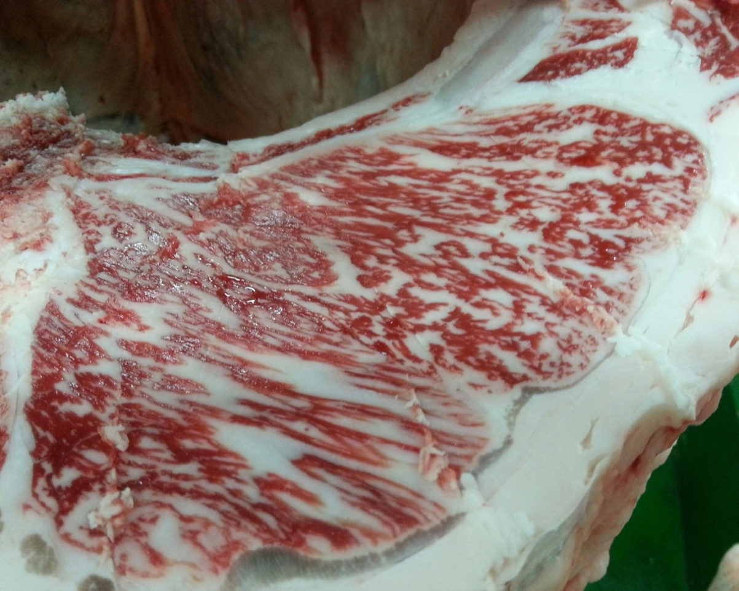
소도체 등급판정 구분
육질(근내지방도)
- 등급 결정의 기본요소
육량과 등심단면적
- 경락단가로 연결

Slide 58
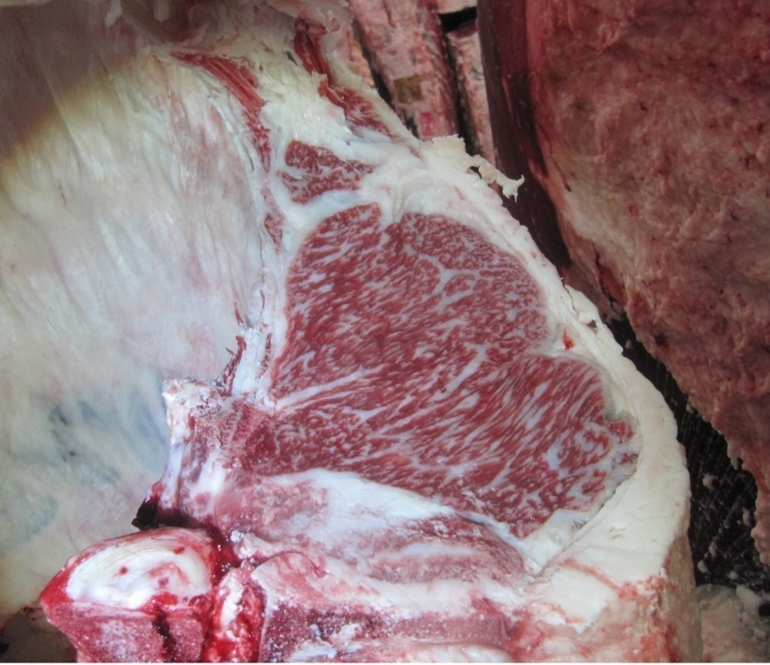
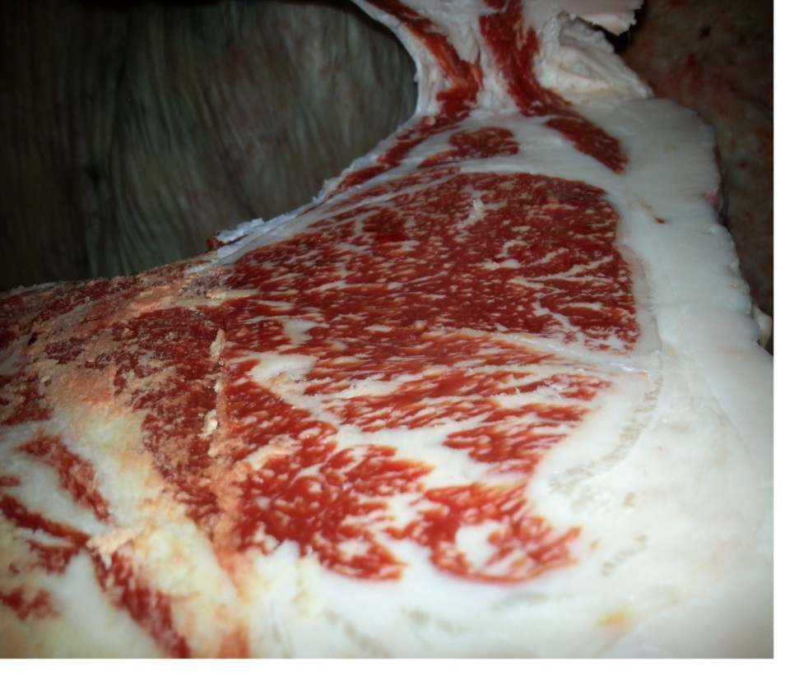
육량 형질과 경락단가
1++A 등급 근내지방 9, 등심단면적 172,
등지방 10, 경락단가 22,384원/kg
1++C 등급 근내지방 9, 등심단면적 130,
등지방 27, 경락단가 21,052원/kg

Slide 59
2
C등급 출현율 최소화를 위한 사양관리

Slide 60
한육우 육량등급 변경
구분 | 종 전 |  | 변 경 안
육량 지수 공식 | 68.184 - [0.625*등지방두께(mm)] + [0.130 * 등심면적(cm2)] - [0.024 * 도체중량(kg)] 단, 한우는 가산점 3.23점 |  | 68.184 - [0.625*등지방두께(mm)] + [0.130 * 등심면적(cm2)] - [0.024 * 도체중량(kg)] 단, 한우는 가산점 3.23점
육량 등급 구분 | A등급 | 67.5이상 | A등급 | 67.2이상
 | B등급 | 62이상 – 67.5미만 | B등급 | 63.3이상 – 67.2미만
 | C등급 | 62미만 | C등급 | 63.3미만

Slide 61
육량 등급을 향상시키려면 ….
등지방은 얇게
등심단면적은 넓게

Slide 62
육량 등급을 향상 방법
개 량
사양관리

Slide 63
한우 주요 경제형질의 유전력

Slide 64
원인진단
비육기간에 따른 비육우 몸 조직의 발육순서와 성장단계별 농후사료 급여량은 ?
등심단면적 및 출하체중 증대를 위한 육성기 사양관리는 ?
비육우에 대한 조사료의 종류별 최대 급여수준은 ?
농후사료 및 조사료 급여수준에 따른 예상증체량 ?
성장단계의 구분 및 단계별 농후사료 급여수준은 ?
육성기 사양관리의 특징 ?
비육기 사양관리의 특징 ?

Slide 65
피하 지방(등지방) 두께가
두꺼워지는 요인
①비육기간이 너무 길 때(지육 중량이 지나치게 클 때)
②보상 성장할 때
- 비육 전기에 섭취량을 제한하고 후기에 농후사료를
과다 섭취할 때 (피하, 근간, 신장지방이 두꺼워진다)
- 육성기에 농후사료의 과다 섭취로 과비될 때
- 비육전기 후반에 사료 섭취량 저하(여름철 관리 부실)
가 후기의 섭취량 증가로 이어질 때
- 질병 또는 스트레스 등으로 저하된 섭취량이 그 후
지속적으로 증가될 때
③ 비육후기의 농후사료 섭취량이 자연적인 감소로
이어지지 않고 높은 섭취량을 유지할 때

Slide 66
육량 C 등급 최소화를 위한 사양관리 포인트
01. 생
우량 밑소(유전능력, 개량) 확보
육
량
등
급
!!
02. 산
육성기 사양관리(조사료 급여 관리)
03. 성
비육전기 기간 , 에너지 및 단백질 공급
04. 향
비육전기 후반부 섭취량 제한 요인 제거
05. 상
질병 스트레스로 인한 문제 해결
06. !!
계절별 사양관리 및 적정 운동공간 확보

Slide 67
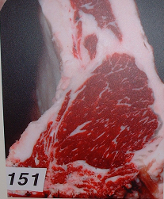
등심 단면 및 지방구분
67/71
근간지방
등지방 면적
배최장근 면적

Slide 68
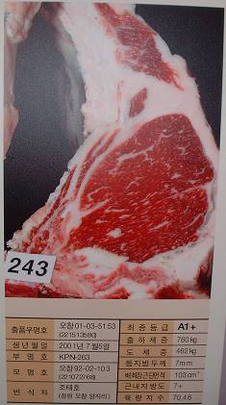
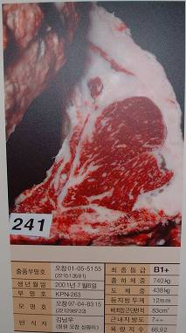
등심 단면적의 차이 비교

Slide 69
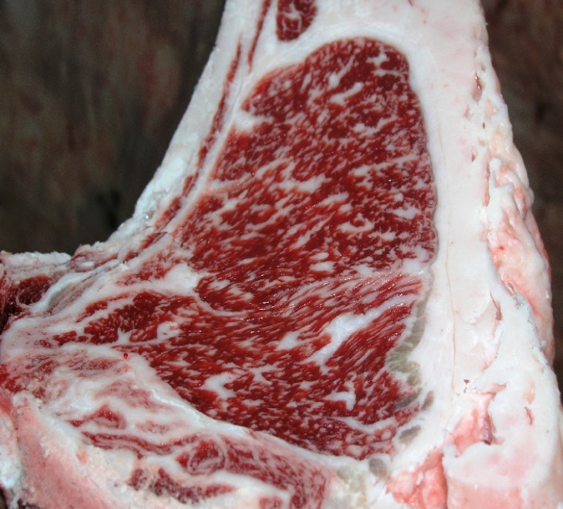
등심을 크게 키우는 방법
가. 등심이 큰 유전력을 가진 개체 사육
(유전력 0.5~0.6) 고도의 유전력
나. 등심의 최대 발달 시기 : 18개월령 전후
이시기에 사료를 충분히 섭취함
다. 근간지방의 최대 발달시기
: 9~12개월령 이시기에는 발달하지 않도록 사육한다.
라. 근간지방이 발달하면 등심이 발달하는 시기에 압박
을 받기때문에 등심이 커지지 않는다.
마. 결국 근간지방을 발달 시키지 않고, 등심의 최대
발달시기에 사료를 충분히 먹이면 등심이 커진다.

Slide 70
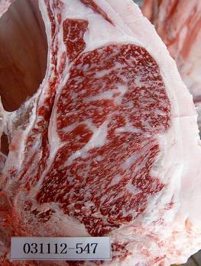
“근간· 복강 내 지방”은 “육량·육질 등급”을 저하”
◈ 근간지방의 축적은
등심단면적을 작게 함
◈ 근간/복강지방의 조기침착은
사료섭취량 감소함
- 지방세포에서 식용을 억제하는
레프친(Leptin) 호르몬 분비
◈ 근간/복강지방의 침착은
마블링을 억제함

Slide 71
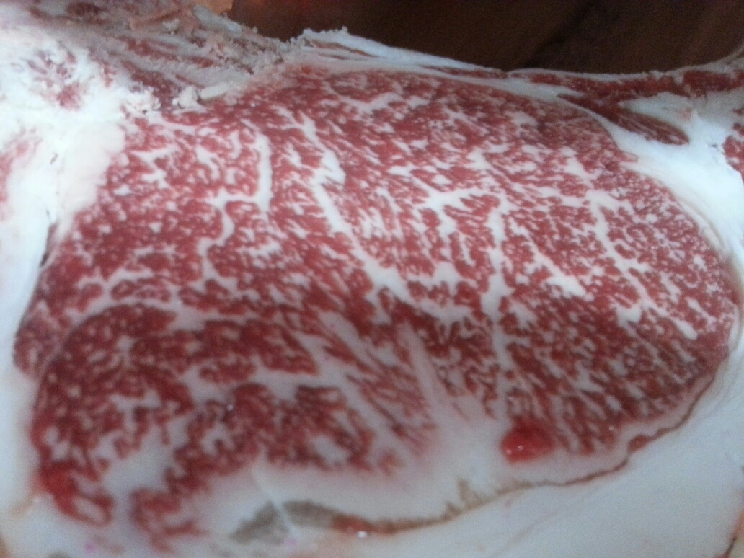
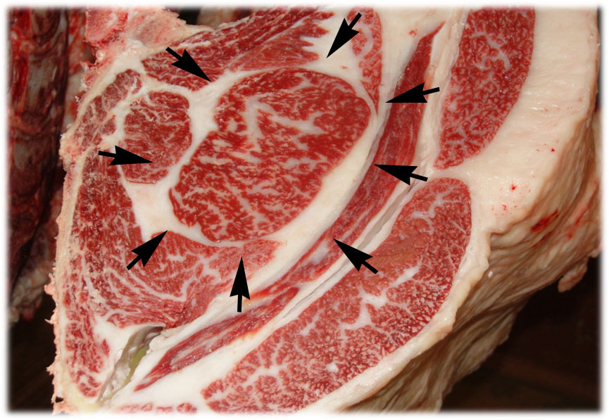
- 등심과 주위 조직 등심(흉최장근)은
지육의 가장 안쪽에 있으므로, 주위의 압박을
받기 쉬운 (발달이 저해되기 쉬운) 부위임
- 근간 지방등이 있으면 가장 나쁘다

Slide 72
육성기 근간/복강 지방 조기침착 방지
1
근간지방의 축적 → 등심단면적 감소
2
근간/복강 지방의 조기 침착 → 사료섭취량 감소
지방세포에서 식욕억제 호르몬인 렙틴 분비
3
근간/복강 지방의 침착 → 근내지방 축적 제한
4
생후 13개월령까지는 갈비와 요각이 보이도록 관리

Slide 73
비육 전∙중기 중점 관리사항
  본격적인 근육성장 및 체지방 증가시기
  ▶ 육성기 조사료 위주 사양에 대한 보상성장 기대
1
  등심단면적, 체지방 및 근내지방 축적 증가
  ▶ 적절한 에너지 및 단백질 공급, 생균제 및 중조 활용
2
  육량 및 육질 향상 단미원료 활용 검토
  ▶ 면실, 루핀, 아마, 대두 등
3
  요결석 주의 : 음수량, 부산물 과다 사용 등 주의
  ▶ 미강, 들깨박, 소맥피 등 과다사용 지양(인 함량)
4

Slide 74
비육후기 중점관리 사항
에너지 및 단백질 이용효율 향상
탄수화물 이용성 극대화
면실, 루핀 등 활용
사료섭취량 저하방지
육색, 지방색 관리
생균제 및 중조 활용
과도한 조사료 제한 지양
적정 운동공간 확보 : 과밀사육 지양
스트레스 최소화, 보리 급여 등
사일리지, 청초 급여 지양

Slide 75


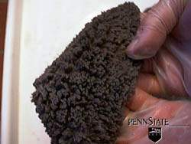
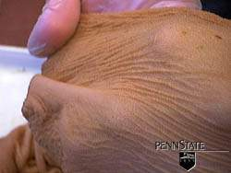
반추위 과산증의 피해
적절한 조사료 관리로 반추위 건강 유지
건강한 반추위
과산증 반추위
생산성 증가
생산성 저하 및 번식장애
생산 수명 연자
간기능 장애

Slide 76
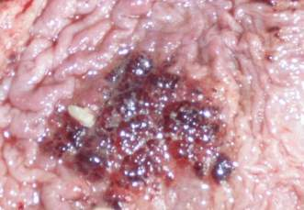
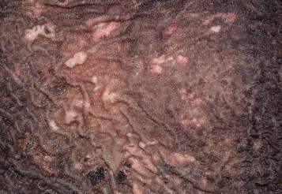
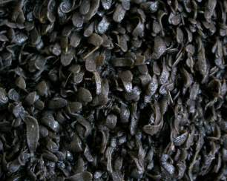
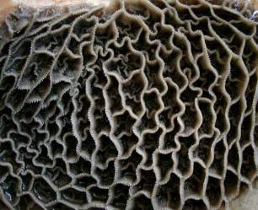
반추위 과산증과 융모의 건강 상태
★ 손실된 융모는 손실된 기간의
약 3배의 재생기간이 필요
제 2위
유기산 흡수 원활
에너지 75% 흡수
과산증 예방
VFA 흡수 증가
심각한 반추위
궤양
심각한 융모
탈락
제1위
제2위

Slide 77
주요 현장발생 문제점 및 해결방안
번호 | 주요 요인
1 | 요석증 발생
2 | C 등급 출현율 과다
3 | 1등급 출현율 저하
4 | 사료섭취량 저하
5 | 송아지 능력 불량
6 | 암적색육 발생
7 | 출하체중 저하 및 발육편차가 큼

Slide 78
항목 | 내 용
1. 뇨결석증 (Urolithiasis) | 가. 정의 및 원인 - 농후사료 위주 거세우 (특히 거세 젖소비육시 다발) - 신장과 방광에 형성된 결석이 요도를 막아 배뇨곤란 및 불능상태에 빠짐 - 한가지 원인이 아닌 복합요인에 기인 - 사료중 칼슘과 인의 비율 불균형 - 급수량 제한 및 비타민 A의 결핍 - 조기거세는 요도발육 저해 - 다량의 결석성분 물 섭취, 간척지 사료작물(규산,수산염) 및 수수급여

Slide 79
항목 | 내 용
1. 뇨결석증 (Urolithiasis) | 나. 증상 및 치료 - 음모에 결석 부착 - 오줌을 소량으로 자주 누고, 등을 활처럼 구부림, 배뇨시 괴로워 함 - 혈뇨 및 식욕이 떨어짐 - 방광파열, 요독증 및 복막염으로 폐사 - 수분 섭취량 최대화로 배뇨량 증가 - 1일 20~40g의 염화암모늄 급여 - 심할 경우 척출수술을 하나 정상적 성장불가

Slide 80
항목 | 내 용
2. C등급 출현율 과다 | - 등심단면적 증대 및 등지방두께 최소화 - 유전적 및 환경적 요인 중시 - 육성기 양질의 조사료 다급 및 운동 - 육성기 및 큰소비육 단계 적정 성장 유도
3. 1등급 출현율 저하 | - 지방침착 14.5월 (시작), 22.6월(최대) 30.6월(종료) - 적정 거세시기 육색개선을 위한 사료 및 사양관리 지방의 경도와 지방색에 대한 사료의 영향 비육후기 볏짚 섭취조절로 프로피온산 생성증대

Slide 81
항목 | 내 용
4. 사료섭취량 저하 | - 농후사료 과다급여 및 조사료 공급부족 - 제한된 급수, 사료조 오염 및 부족 - 영양소 불균형, 곰팡이 발생 - 과비 및 적정 급여량 부족
5. 송아지 능력불량 | - 적정 사양관리하에도 고급육 출현율 불량 - 출하체중 100kg 차이, 1-3등급까지 차이 - 우시장 구입 : 송아지 외모심사 가능 - 일관농가 : 혈통등록 여부 - 산차(3-5산 장려) - 번식성적 정리, 분석 여부

Slide 82
항목 | 내 용
6. 암적색육 발생 | - 소비자 육질판단 : 육색 70.8% 차지 - 도축전 스트레스가 가장 중요 - 성별 분리 출하, 상차각도 (15-20도) 수송밀도 : (1.5두/톤), 기상고려
7. 출하체중 저하 및 발육편차 | - 전용프로그램 숙지 및 이행여부 - 월별 성장발육상태 점검 - 철저한 군분리 - 일정기간 동안 평균 체중 및 증체량 숙지

Slide 83
3. 한우사양시 중점 관리사항
검토안 | 현실정 및 문제점 | 추천안
이유월령 | 대다수 농가 장기간 어미소와 합사 | 조기이유 관심, 90일 포유 권장
거세월령 | 송아지 입식월령 및 거세 공동작업 일시 의존 | 최소 7개월 이전 거세 필수
거세방법 | 외과적 수술 및 기타 방법 | 외과적 방법 통일
제각여부 | 특별한 관리지침 없음 | 생후 1주후 제각연고 처리 권장

Slide 84
검토안 | 현실정 | 추천안
조사료 급여원 상이 | 사양표준외 급여시 기준안 미비 | 작목회별 급여원 상이시 별도 지침 마련(계산후 보급)
조사료 절단 여부 및 길이 | 작업상 불편으로 절단하지 않음 | 성장단계에 따라 3-6cm로 절단 후 급여
생균제 등 보강 | 복합제 구성비 및 제조회사 상이 | 조합별, 작목회별 사용시 통일안 마련
비육촉진제 사용 | 특별한 지침 없음 | 사용규제
육질개선제 사용 | 특별한 지침 없음 | 전용사료에 기적용, 개별사용 여부 협의

Slide 85
항목별 | 관 리 사 항
어미가 젖을 안 줄때 | 초산우의 경우에 많음 (아프고 경험이 없음) 다리를 로프로 걸어 세다리로 서 있게 함 통상 3-4일 후에 개선됨 3일이 지나면 송아지가 허약우가 됨(주사기)
발정지속 시간 | - 일반 발정지속시간(10~30시간 : 21시간) - 5회 이상 미수정 : 자체 결함(비육전환)
수정한 소에 구충제 사용 | 먹이는 것은 임신 3개월이내 기형유발 위험 - 경구용 : 사료의 기호성 저하 주사제나 등위에 뿌려주는 이버메틴 제제 (범위가 넓고 효과가 확실) 개체별 주사가 효과적 (경제성 검토)

Slide 86
항목별 | 관 리 사 항
큰 암소의 전체 설사 | 음수의 오염 (특히 여름철) 사료의 변패 및 과다급여 집단적인 스트레스(체중측정, 불쾌한 소음) 볏짚 단독급여, 1위 미생물제 급여
어미에 의한송아지 버짐감염 | 유황연고의 지속적 도포 (비타민, 햇빛 쬐줌) 우사가 비면 소독약을 구석구석 살포 버짐킬러와 같은 스프레이제 활용 매일 치료
콕시듐에 의한 혈변 (피똥) | 최초 점액과 혈액, 후기 적색 또는 흑색(변) 장관 상피세포 파괴, 설사변을 통한 전염 우사바닥 소독철저, 설파제가 유효

Slide 87
항목별 | 관 리 사 항
주사투여 방법 | 일단 보정이 가장 중요 (로프, 우사문짝 등) 정맥주사(좌우경부 경정맥, 즉시 효과) 근육주사(좌우 엉덩이, 혈관주의, 20~40분) :일반적으로 많이 이용 피하주사(근육과 가죽사이, 어깨, 목덜미 등) 40~2시간 효과)
처음 송아지를 받을 때 | 대부분 무리없이 출산 양수 파수 후 진통에 따라 조금씩 당겨줌 조산실패 : 양수파수 미확인, 산도 넓어짐 1~2시간 후 초유섭취 확인 (기본관리 완료)

Slide 88
항목별 | 관 리 사 항
소와 개를 피하는 이유 | 질병전파 (브루셀라 등의 전염) 전염성 유산(네오스포라 기생충 전염 등)
어미소의 조산원인 | 대부분 산발성 (복부압박, 타박, 고열 등) 어미소의 조기 종부 (250kg 정도) 송아지 비틀 (셀레늄 주사, 비타민 주사 등)
갑작스런 발작, 쇼크 | 혈중 암모니아 농도 1mg/100L 이상 발병 침흘림, 기립지난, 호흡곤란 암모니아 볏짚 과다, 요소 섭취 냉수 20~30L 급여, 묽은 초산 3~4L(냉수)

Slide 89
항목별 | 관 리 사 항
만성 호흡기 질병 | 주사를 하여도 차도가 없음 기침을 하면서도 사료를 섭취한다면 가능성 250kg 정도쯤에서 회복 (성장더딤) 허리를 구부리고 하는 속기침 조심
프리마틴의 특성 | 쌍태 중 암놈의 생식불량 10마리 중에서 1마리 정도 임신가능 1,000마리 농장에서 0.2%정도 쌍태 출생 (년간 2~3마리) - 외형만 암소 (단순비육전환 권장)

Slide 90
검토안 | 관 리 사 항
질탈(자궁탈) | 양수 등이 무거워 발생(젖소), 마취후 손 으로 집어넣음, 자주 발생시 도태
후산정체 예방과 치료 | 난산, 신체허약 혹은 강할때, 출산후 12시간 기준, 방치후(7-10일) 자연적 녹게 함, 자궁세척후 항생제주사, Se와 V-E 한달전 부터 2번 주사,효과
정상출산 판단기간 | +- 2주간은 정상, 한달후에 태어나는 것도 있으나 난산의 위험, 조사료위주 사양
저수태우 및 불임소 | 정상적인 성주기(2-3회 교배해도 불가) 감염성질병, 호르몬 및 영양장애,조기도태

Slide 91
검토안 | 관 리 사 항
오래된 정액의 사용여부 | 정상적인 보관상태에서는 문제없음 최근 것과는 능력에 문제소지 있음
임신판단 방법 | 60일후 직장으로 촉진, 호르몬이나 초음파는 비용이 문제됨
분만지연 | 시기가 지났는데도 분만이나 발정없음 미이라 현상, 유산으로 간주
송아지 기형 | 유전적 문제, 임신중 이상물질 섭취, 아까바네병 (모기, 백신접종)
난산후 출산 송아지 건강 | 살아만 나면 특별한 문제점 없음 수술시 비용고려

Slide 92

감사합니다

